Slide 1
第3章 动态SQL
《Java EE企业级应用开发教程（Spring+Spring MVC+MyBatis）（第2版）》

Slide 2
学习目标/Target
掌握MyBatis中动态SQL元素的使用
掌握MyBatis的条件查询操作
掌握MyBatis的更新操作
掌握MyBatis的复杂查询操作

Slide 3
章节概述/ Summary
在实际项目的开发中，开发人员在使用JDBC或其他持久层框架进行开发时，经常需要根据不同的条件拼接SQL语句，拼接SQL语句时还要确保不能遗漏必要的空格、标点符号等，这种编程方式给开发人员带来了非常大的不便，而MyBatis提供的SQL语句动态组装功能，恰能很好地解决这一问题。本章将对MyBatis框架的动态SQL进行详细讲解。

Slide 4
目录/Contents
01
动态SQL中的元素
02
条件查询操作
03
更新操作
04
复杂查询操作
05
案例：学生信息查询系统

Slide 5
3.1
动态SQL中的元素

Slide 6
3.1 动态SQL中的元素
STEP 01
STEP 03
使用动态SQL的好处
动态SQL是MyBatis的强大特性之一，MyBatis采用了功能强大的基于OGNL（Object Graph Navigation Language）的表达式来完成动态SQL。在MyBatis的映射文件中，开发人员可通过动态SQL元素灵活组装SQL语句，这在很大程度上避免了单一SQL语句的反复堆砌，提高了SQL语句的复用性。

Slide 7
3.1 动态SQL中的元素
动态SQL常用元素
元素 | 说明
<if> | 判断语句，用于单条件判断
<choose>（<when>、<otherwise>） | 相当于Java中的switch...case...default语句，用于多条件判断
<where> | 简化SQL语句中where的条件判断
<trim> | 可以灵活地去除多余的关键字
<set> | 用于SQL语句的动态更新
<foreach> | 循环语句，常用于in语句等列举条件中

Slide 8
3.2
条件查询操作

Slide 9
3.2.1 <if>元素
在MyBatis中，<if>元素是最常用的判断元素，它类似于Java中的if语句，主要用于实现某些简单的条件判断。
最常见情景是根据条件包含 where 子句的一部分。比如：
STEP 01
<select id="findActiveBlogWithTitleLike" resultType="Blog“ >
SELECT * FROM BLOG WHERE state = ‘ACTIVE’
<if test="title != null"> AND title like #{title} </if>
</select>
这条语句提供了可选的查找文本功能。
如果不传入 “title”，if标签中的内容就不组装到WHERE中，所有处于 “ACTIVE” 状态的 BLOG 都会返回；
如果传入了 “title” 参数，那么就会对 “title” 一列进行模糊查找并返回对应的 BLOG 结果（ “title” 的参数值需要包含查找掩码或通配符字符）。
如果希望通过 “title” 和 “author” 两个参数进行可选搜索，只需要加入另一个条件即可。
就是再来一个“if”元素

Slide 10
3.2.1 <if>元素
STEP 01
STEP 03
<if>元素的应用
案例 : 演示单条件判断下<if>元素的使用。
要查找某个客户的信息，可以通过姓名或者年龄来查找客户，也可以不填写年龄直接通过姓名来查找客户，还可以都不填写而查询出所有客户，此时姓名和年龄就是非必须条件。类似于这种情况，在MyBatis中就可以通过<if>元素来实现。
模块 Mybatis_0301

Slide 11

3.2.1 <if>元素
STEP 01
数据库准备：在名称为mybatis的数据库中，创建一个t_customer表，并插入几条测试数据。
USE mybatis;
CREATE TABLE t_customer (
id int(32) PRIMARY KEY AUTO_INCREMENT,
username varchar(50),
jobs varchar(50),
phone varchar(16));
INSERT INTO t_customer VALUES ('1', 'joy', 'teacher', '13733333333');
INSERT INTO t_customer VALUES ('2', 'jack', 'teacher', '13522222222');
INSERT INTO t_customer VALUES ('3', 'tom', 'worker', '15111111111');

Slide 12
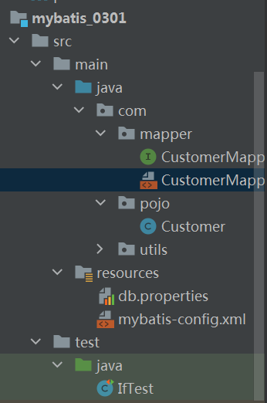
3.2.1 <if>元素
STEP 02
POJO类准备：创建持久化类Customer，在类中声明id、username、jobs和phone属性，及属性对应的getter/setter方法。
public class Customer {
private Integer id; private String username; // 主键ID、客户名称
private String jobs; private String phone; // 职业、电话
// 省略getter/setter方法
@Override
public String toString() {
return "Customer [id=" + id + ", username=" + username + ", jobs=" + jobs + ", phone=" + phone + "]"; }
}

Slide 13
3.2.1 <if>元素
STEP 03
创建映射文件：创建接口CustomerMapper.java及映射文件CustomerMapper.xml，在映射文件中，根据客户姓名和年龄组合条件查询客户信息，使用<if>元素编写该组合条件的动态SQL。
<mapper namespace="com.mapper.CustomerMapper"> <select id="findCustomerByNameAndJobs" parameterType="customer" resultType="customer"> select * from t_customer where 1=1 <if test="username!=null and username!=''"> and username like concat('%',#{username},'%') </if> <if test="jobs!=null and jobs!=''"> and jobs=#{jobs} </if> </select> </mapper>
package com.mapper; import com.pojo.Customer; import java.util.List; public interface CustomerMapper { List<Customer> findCustomerByNameAndJobs(Customer customer); }

Slide 14
3.2.1 <if>元素
STEP 04
修改核心配置文件：在配置文件mybatis-config.xml中，引入CustomerMapper.xml映射文件，将CustomerMapper.xml映射文件加载到程序中。
<mappers> <mapper resource="com/mapper/CustomerMapper.xml"/> </mappers>

Slide 15
3.2.1 <if>元素
从前面模块复制
STEP 05
创建获取SqlSession对象的工具类。
public class MybatisUtils {
private static SqlSessionFactory sqlSessionFactory = null;
// 初始化SqlSessionFactory对象
static {
try {
// 使用MyBatis提供的Resources类加载MyBatis的配置文件
Reader reader = Resources.getResourceAsReader("mybatis-config.xml");
// 构建SqlSessionFactory工厂
sqlSessionFactory = new SqlSessionFactoryBuilder().build(reader);
} catch (Exception e) {
e.printStackTrace();
}
}
// 获取SqlSession对象的静态方法
public static SqlSession getSession() {
return sqlSessionFactory.openSession();
}
}

Slide 16
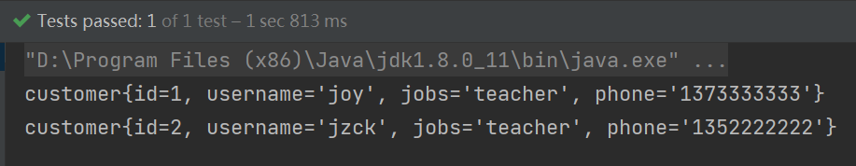
3.2.1 <if>元素
STEP 06
编写测试类：在测试类MyBatisTest中，编写测试方法findCustomerByNameAndJobsTest()，该方法用于根据客户姓名和职业组合条件查询客户信息列表。
@Test public void findCustomersTest(){ SqlSession session= MybatisUtils.getSqlsession(); CustomerMapper mapper=session.getMapper(CustomerMapper.class); Customer customer=new Customer(); //customer.setUsername("jzck"); customer.setJobs("teacher"); List<Customer> customers=mapper.findCustomerByNameAndJobs(customer); for ( Customer s:customers) { System.out.println(s); } session.close(); }

Slide 17
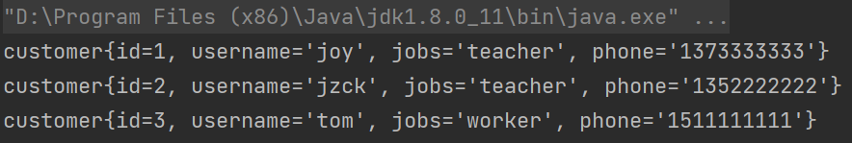
3.2.1 <if>元素
STEP 06
编写测试类：在测试类MyBatisTest中，编写测试方法findCustomerByNameAndJobsTest()，该方法用于根据客户姓名和职业组合条件查询客户信息列表。
@Test public void findCustomersTest(){ SqlSession session= MybatisUtils.getSqlsession(); CustomerMapper mapper=session.getMapper(CustomerMapper.class); Customer customer=new Customer(); //customer.setUsername(“jzck”); //customer.setJobs("teacher"); List<Customer> customers=mapper.findCustomerByNameAndJobs(customer); for ( Customer s:customers) { System.out.println(s); } session.close(); }

Slide 18
3.2.1 <if>元素
STEP 06
编写测试类：在测试类MyBatisTest中，编写测试方法findCustomerByNameAndJobsTest()，该方法用于根据客户姓名和职业组合条件查询客户信息列表。
@Test public void findCustomersTest(){ SqlSession session= MybatisUtils.getSqlsession(); CustomerMapper mapper=session.getMapper(CustomerMapper.class); Customer customer=new Customer(); customer.setUsername(“jzck”); customer.setJobs("teacher"); List<Customer> customers=mapper.findCustomerByNameAndJobs(customer); for ( Customer s:customers) { System.out.println(s); } session.close(); }

Slide 19
3.2.2 <choose>、<when>、<otherwise>元素
STEP 01
STEP 03
<choose><when>otherwise>使用场景
在使用<if>元素时，只要test属性中的表达式为true，就会执行元素中的条件语句，但是在实际应用中，有时只需要从多个选项中选择一个去执行。
例如下面的场景：“当客户名称不为空，则只根据客户名称进行客户筛选；当客户名称为空，而客户职业不为空，则只根据客户职业进行客户筛选。当客户名称和客户职业都为空，则要求查询出所有电话不为空的客户信息。”
针对上面情况，使用<if>元素进行处理是不合适的。MyBatis提供了<choose>、<when>、<otherwise>元素进行处理，这三个元素往往组合在一起使用，作用相当于Java语言中的if…else if…else。

Slide 20
3.2.2 <choose>、<when>、<otherwise>元素
使用<choose>、<when>、<otherwise>元素组合演示上面场景的情况。
模块Mybatis_0302
在接口中增加方法，映射文件CustomerMapper.xml中，添加使用<choose>、<when>、<otherwise>元素执行上述情况的动态SQL。
STEP 01
<!-- 只展示三个组合元素的部分-->
<choose>
<when test="username !=null and username !=''">
and username like concat('%',#{username}, '%')
</when>
<when test="jobs !=null and jobs !=''">
and jobs= #{jobs}
</when>
<otherwise>and phone is not null</otherwise>
</choose>
如果第一个when中的test为逻辑真，组装其中的代码。后面的when不再判断
如果所有when的test都为逻辑假，则组装otherwise中的代码

Slide 21
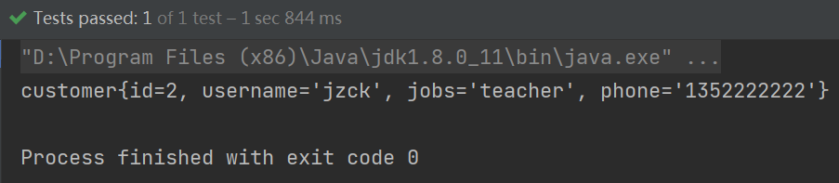
3.2.2 <choose>、<when>、<otherwise>元素
STEP 02
在测试类MyBatisTest中，编写测试方法findCustomerByNameOrJobsTest()，该方法用于根据客户姓名或职业查询客户信息列表。
public class chooseTest {
@Test
public void findCustomersTest() {
SqlSession session = MybatisUtils.getSqlsession();
CustomerMapper mapper = session.getMapper(CustomerMapper.class);
Customer customer = new Customer();
customer.setUsername("jzck");
customer.setJobs("teacher");
List<Customer> customers = mapper.findCustomerByNameOrJobs(customer);
for (Customer s : customers) { System.out.println(s); }
session.close();
}
}

Slide 22
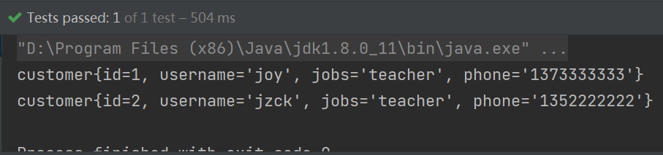
3.2.2 <choose>、<when>、<otherwise>元素
STEP 02
在测试类MyBatisTest中，编写测试方法findCustomerByNameOrJobsTest()，该方法用于根据客户姓名或职业查询客户信息列表。
public class chooseTest {
@Test
public void findCustomersTest() {
SqlSession session = MybatisUtils.getSqlsession();
CustomerMapper mapper = session.getMapper(CustomerMapper.class);
// Customer customer = new Customer();
customer.setUsername("jzck");
customer.setJobs("teacher");
List<Customer> customers = mapper.findCustomerByNameOrJobs(customer);
for (Customer s : customers) { System.out.println(s); }
session.close();
}
}

Slide 23
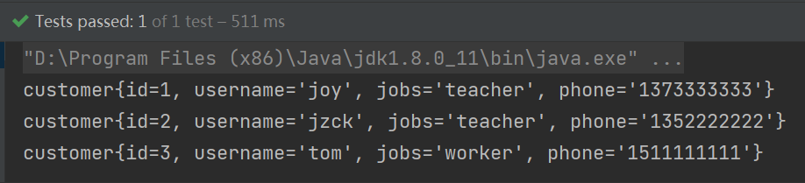
3.2.2 <choose>、<when>、<otherwise>元素
STEP 02
在测试类MyBatisTest中，编写测试方法findCustomerByNameOrJobsTest()，该方法用于根据客户姓名或职业查询客户信息列表。
public class chooseTest {
@Test
public void findCustomersTest() {
SqlSession session = MybatisUtils.getSqlsession();
CustomerMapper mapper = session.getMapper(CustomerMapper.class);
//Customer customer = new Customer();
//customer.setUsername("jzck");
customer.setJobs("teacher");
List<Customer> customers = mapper.findCustomerByNameOrJobs(customer);
for (Customer s : customers) { System.out.println(s); }
session.close();
}
}

Slide 24
3.2.3 <where>、<trim>元素
STEP 01
STEP 03
<where><trim>使用场景
在映射文件中，编写的SQL后面加入了“where 1=1”的条件的话，既保证了where后面的条件成立，又避免了where后面第一个词是and或者or之类的关键字。如果没有这个1=1的条件，可能会出现错误
例如下面这条Mybatis拼接出的SQL语句是不正确的。
上述SQL语句中，where后直接跟的是and，这在运行时会报SQL语法错误，针对这种情况，可以使用MyBatis提供的<where>元素和<trim>元素进行处理。
select * from t_customer where and username like concat('%',?, '%') and jobs = #{jobs}

Slide 25
3.2.2 <where>、<trim>元素
<where>元素
<select id="findCustomerByNameAndJobs"
parameterType="com.itheima.pojo.Customer"
resultType="com.itheima.pojo.Customer">
select * from t_customer
<where>
<if test="username !=null and username !=''">
and username like concat('%',#{username}, '%')</if>
<if test="jobs !=null and jobs !=''">
and jobs= #{jobs}</if>
</where></select>
<where>元素会自动判断由组合条件拼装的SQL语句：
只有<where>元素内的某一个或多个条件成立时，才会在拼接SQL中加入where关键字，否则将不会添加；
where之后的内容有多余的“AND”或“OR”，<where>元素也会自动将他们去除。

Slide 26
3.2.2 <where>、<trim>元素
<trim>元素
where 元素只会在子元素返回任何内容的情况下才插入 “WHERE” 子句。而且，若子句的开头为 “AND” 或 “OR”，where 元素也会将它们去除。
如果 where 元素与你期望的不太一样，你也可以通过自定义 trim 元素来定制 where 元素的功能。比如，和 where 元素等价的自定义 trim 元素为：
<trim prefix="WHERE" prefixOverrides="AND |OR ">
...
</trim>
prefixOverrides 属性会忽略通过管道符分隔的文本序列（注意此例中的空格是必要的）。
上述例子会移除所有 prefixOverrides 属性中指定的内容，并且插入 prefix 属性中指定的内容。

Slide 27
3.2.2 <where>、<trim>元素
<trim>元素
<trim>元素可以直接实现<where>元素的功能，包含4个属性。
属性 | 说明
prefix | 指定给SQL语句增加的前缀
prefixOverrides | 指定SQL语句中要去掉的前缀字符串
suffix | 指定给SQL语句增加的后缀
suffixOverrides | 指定SQL语句中要去掉的后缀字符串

Slide 28
3.2.2 <where>、<trim>元素
<trim>元素
<select id="findCustomerByNameAndJobs"
parameterType="com.itheima.pojo.Customer"
resultType="com.itheima.pojo.Customer">
select * from t_customer
<trim prefix="where" prefixOverrides="and" >
<if test="username !=null and username !=''">
and username like concat('%',#{username}, '%')</if>
<if test="jobs !=null and jobs !=''">
and jobs= #{jobs}</if></trim>
</select>
增加的前缀为where
要去除的多余前缀为and

Slide 29
3.3
更新操作

Slide 30
3.3 更新操作
<set>元素使用场景
在Hibernate框架中，如果想要更新某一个对象，就需要发送所有的字段给持久化对象，然而在实际应用中，大多数情况下都是更新某一个或几个字段。如果更新的每一条数据都要将其所有的属性都更新一遍，那么执行效率是非常差的。为了解决更新数据的效率问题，MyBatis提供了<set>元素。<set>元素主要用于更新操作，它可以在动态SQL语句前输出一个SET关键字，并将SQL语句中最后一个多余的逗号去除。
<set>元素与<if>元素结合可以只更新需要更新的字段。

Slide 31
3.3 更新操作
通过一个案例演示如何使用<set>元素更新数据库的信息，案例具体步骤如下。
模块Mybatis_0303
在接口中增加方法，映射文件CustomerMapper.xml中，添加使用<set>元素执行更新操作的动态SQL。
STEP 01
<update id="updateCustomerBySet" parameterType="com.itheima.pojo.Customer">update t_customer
<set>
<if test="username !=null and username !=''">
username=#{username},</if>
<if test="jobs !=null and jobs !=''"> jobs=#{jobs},</if>
<if test="phone !=null and phone !=''">phone=#{phone},</if>
</set> where id=#{id}
</update>

Slide 32
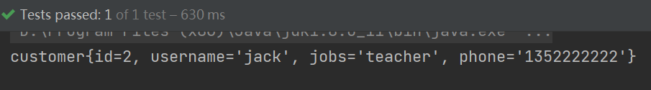
3.3 更新操作
STEP 02
编写测试方法updateCustomerBySetTest()。
public void updateCustomerBySetTest() {
SqlSession session = MybatisUtils.getSqlsession();
CustomerMapper mapper = session.getMapper(CustomerMapper.class);
Customer customer = new Customer();
customer.setId(2);
customer.setUsername("jack");
int n = mapper.updateCustomerBySet(customer);
if (n > 0) session.commit();
List<Customer> customers = mapper.findCustomerByNameAndJobs(customer);
for (Customer s : customers) { System.out.println(s); }
session.close();
}

Slide 33

3.3 更新操作
<set>元素字段非空
在映射文件中使用<set>元素和<if>元素组合进行update语句动态SQL组装时，如果<set>元素内包含的内容都为空，则会出现SQL语法错误。因此，在使用<set>元素进行字段信息更新时，要确保传入的更新字段不能都为空。

Slide 34
3.3 更新操作
使用<trim>元素更新
除了使用<set>元素外，还可以通过<trim>元素来实现更新操作。其中， <trim>元素的prefix属性指定要添加的<trim>元素所包含内容的前缀为set，suffixOverrides属性指定去除的<trim>元素所包含内容的后缀为逗号 。

Slide 35
3.4
复杂查询操作

Slide 36
3.4 <foreach>元素
动态 SQL 的另一个常见使用场景是对集合进行遍历（尤其是在构建 IN 条件语句的时候）。比如
<select id="selectPostIn" resultType="domain.blog.Post">
SELECT * FROM POST P
<where>
<foreach item="item" index="index" collection="list"
open="ID in (" separator="," close=")" nullable="true"> #{item}
</foreach>
</where>
</select>
foreach 元素的功能非常强大，它允许你指定一个集合，声明可以在元素体内使用的集合项（item）和索引（index）变量。它也允许你指定开头与结尾的字符串以及集合项迭代之间的分隔符。这个元素也不会错误地添加多余的分隔符，看它多智能！
提示 ：你可以将任何可迭代对象（如 List、Set 等）、Map 对象或者数组对象作为集合参数传递给 foreach。当使用可迭代对象或者数组时，index 是当前迭代的序号，item 的值是本次迭代获取到的元素。当使用 Map 对象（或者 Map.Entry 对象的集合）时，index 是键，item 是值。

Slide 37
3.4.1 <foreach>元素中的属性
<foreach>元素的属性
属性 | 说明
item | 表示本次迭代获取的元素，若collection为List、Set或者数组，则表示其中的元素；若collection为map，则代表key-value的value，该参数为必选。
index | 在List和数组中，index是元素的序号，在Map中，index是元素的key。该属性可选。
open | 表示该语句以什么开始，最常用的是左括弧’(’，注意:mybatis会将该字符拼接到整体的sql语句之前，并且只拼接一次，该参数为可选项，一般和close=“)”合用。
separator | mybatis会在每次迭代后给sql语句append上separator属性指定的字符，该参数为可选项。
close | 表示该语句以什么结束，最常用的是右括弧’)’，注意:mybatis会将该字符拼接到整体的sql语句之后，该参数为可选项。
collection | 表示迭代集合的名称，可以使用@Param注解指定。注意，该属性必须指定，不同情况下，该属性的值是不一样的。

Slide 38
3.4.1 <foreach>元素中的属性
STEP 01
STEP 03
<collection>属性的取值
在遍历参数时，<collection>属性的值是必须指定的。不同情况下，该属性的取值也是不一样的，主要有以下三种情况：List类型、数值类型、Map类型。
若传入单参数且参数类型是一个List，collection属性值为list。
若传入单参数且参数类型是一个数组，collection属性值为array。
若传入参数为多参数，就需要把参数封装为一个Map进行处理，collection属性值为map的键值。

Slide 39
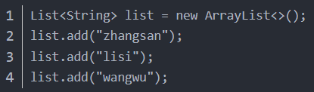

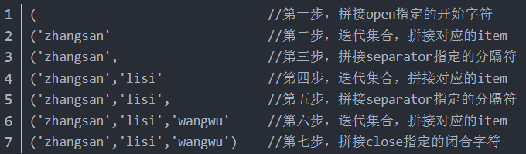
3.4.1 <foreach>元素迭代示例
假设接口中传递的list如下所示：
STEP 01
STEP 03
foreach标签配置如下：
拼接的过程如下所示：
最终结果

Slide 40
3.4.2 <foreach>元素迭代数组
模块Mybatis_0303
STEP 01
STEP 03
<foeeach>实现入参为数组类型的遍历
例如，要从数据表t_customer中查询出id为2、3的客户信息，就可以利用数组作为参数，存储id的属性值2、3，并通过<foreach>元素迭代数组完成客户信息的批量查询操作。

Slide 41
3.4.2 <foreach>元素迭代数组
<foreach>元素迭代数组的实现具体如下。
在接口中定义抽象方法：List<Customer> findByArray(Integer[] array);
在映射文件CustomerMapper.xml中，添加使用<foreach>元素迭代数组执行批量查询操作的动态SQL。
STEP 01
<select id="findByArray" parameterType="java.util.Arrays" resultType="customer"> select * from t_customer <where> <foreach item="id" index="index" collection="array" open="id in(" separator="," close=")"> #{id} </foreach> </where> </select>

Slide 42
3.4.2 <foreach>元素迭代数组
STEP 02
在测试类MyBatisTest中，编写测试方法findByArrayTest()方法，实现客户信息的批量查询。
public void findCustomersTest3() {
SqlSession session = MybatisUtils.getSqlsession();
CustomerMapper mapper = session.getMapper(CustomerMapper.class);
Integer[] ids = {2,3};
List<Customer> customers = mapper.findByArray(ids);
for (Customer s : customers) {
System.out.println(s);
}
session.close();
}
}
参数数组ids
传给foreach

Slide 43
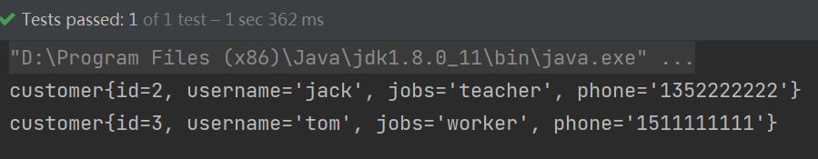
3.4.2 <foreach>元素迭代数组
STEP 03
执行MyBatisTest测试类的findByArrayTest()方法，控制台会输出结果。

Slide 44
3.4.3 <foreach>元素迭代List
<foreach>元素迭代List的实现步骤具体如下。
在接口中定义抽象方法：List<Customer> findByList(List list);
在映射文件CustomerMapper.xml中，添加使用<foreach>元素迭代List集合执行批量查询操作的动态SQL。
STEP 01
<select id="findByList" parameterType="java.util.List"
resultType="customer">
select * from t_customer
<where>
<foreach item="id" index="index" collection="list"
open="id in(" separator="," close=")">#{id}
</foreach>
</where>
</select>

Slide 45
3.4.3 <foreach>元素迭代List
STEP 02
在测试类MyBatisTest中，编写测试方法findByListTest()，用于批量查询客户信息。
public void findCustomersTest4() { SqlSession session = MybatisUtils.getSqlsession(); CustomerMapper mapper = session.getMapper(CustomerMapper.class); List<Integer> ids=new ArrayList<Integer>(); ids.add(1); ids.add(2); List<Customer> customers = mapper.findByList(ids); for (Customer s : customers) { System.out.println(s); } session.close(); }

Slide 46
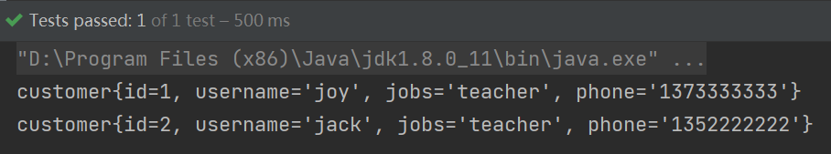
3.4.3 <foreach>元素迭代List
STEP 03
执行MyBatisTest测试类的findByListTest()方法，控制台会输出结果。

Slide 47
3.4.4 <foreach>元素迭代Map
使用<foreach>元素迭代Map集合，实现多参数入参插入操作。
将要传递的参数都存到一个List中，将List存到要传参的map中，并给List一个键名，在collection中就配置这个键名
案例具体实现步骤如下。
在接口中定义抽象方法：int saveCustom(Map map);
在映射文件CustomerMapper.xml中，添加使用<foreach>元素迭代Map集合执行批量插入操作的动态SQL。
STEP 01
<insert id="saveCustom" parameterType="map" >
insert into t_customer(username, jobs,phone) values
<foreach collection="customers" item="customer" index="i" separator=",">
(#{customer.username},#{customer.jobs},#{customer.phone})
</foreach>
</insert>
迭代到的当前元素
Map的键

Slide 48
3.4.4 <foreach>元素迭代Map
STEP 02
在测试类MyBatisTest中，编写测试方法，用于批量插入客户信息。
public void saveCustomerTest() {
SqlSession session = MybatisUtils.getSqlsession();
CustomerMapper mapper = session.getMapper(CustomerMapper.class);
Map<String,Object> map=new HashMap<>();
Customer c1=new Customer("张三","worker","111122225" );
Customer c2=new Customer("lisi","经理","56783210000");
List<Customer> customers= new ArrayList<Customer>();
customers.add(c1); customers.add(c2);
map.put("customers",customers);
int n = mapper.saveCustom(map);
if (n > 0) session.commit();
List<Customer> cs = mapper.findCustomerByNameAndJobs(new Customer());
for (Customer s : cs) { System.out.println(s); }
session.close();
}

Slide 49
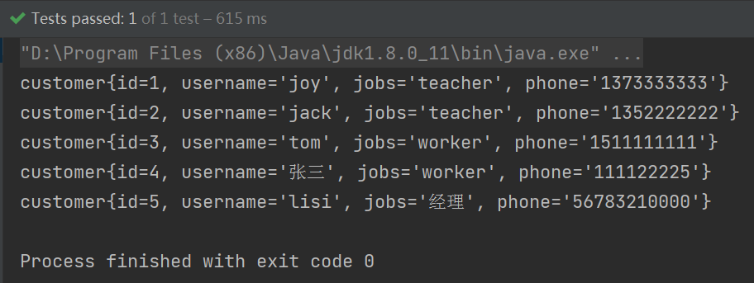
3.4.4 <foreach>元素迭代Map
STEP 03
执行MyBatisTest测试类的saveCustomerTest()方法，控制台会输出结果。

Slide 50
3.5
实验：学生信息系统

Slide 51
3.5 实验：学生信息系统
STEP 01
STEP 03
学生信息系统的功能
本章对MyBatis的动态SQL进行了详细讲解，包括使用动态SQL进行条件查询、更新以及复杂查询操作。本实验要求利用本章所学知识完成一个学生信息系统，该系统要求实现3个以下功能。

Slide 52
3.5 案例：学生信息系统
STEP 01
STEP 03
多条件查询
当用户输入的学生姓名不为空，则根据学生姓名进行学生信息的查询；
当用户输入的学生姓名为空，而学生专业不为空，则只根据学生专业进行学生的查询；
当用户输入的学生姓名不为空，且专业不为空，则根据姓名和专业查询学生信息。
当学生姓名和专业都为空，则查询所有学生信息
单条件查询
查询出所有id值小于5的学生的信息；

Slide 53
3.5 案例：学生信息系统
STEP 01
STEP 03
学生插入
插入三条学生的信息；

Slide 54
3.5 实验：学生信息系统
数据准备：在名称为mybatis的数据库中，创建一个dm_student表，并插入几条测试数据。
USE mybatis;
CREATE TABLE dm_student(
id int(32) PRIMARY KEY AUTO_INCREMENT,
name varchar(50),
major varchar(50),
sno varchar(16) );
# 插入7条数据，其他省略
INSERT INTO dm_student VALUES ('1', '张三', '数学', '10001');

Slide 55
本章小结
本
章
小
结
本章主要讲解了动态SQL相关知识。首先讲解了动态SQL中的元素；其次讲解了条件查询操作，包括<if>元素、<choose>元素、<when>元素、<otherwise>元素、<where>元素和<trim>元素的使用；然后讲解了更新操作；最后讲解了复杂查询操作。通过本章的学习，读者可以了解常用动态SQL元素的主要作用，并能够掌握这些元素在实际开发中的应用。在MyBatis框架中，这些动态SQL元素十分重要，熟练的掌握它们能够极大地提高开发效率。

